Slide 1
Protocolo SMTP

Slide 2
Definición https://definiciones/smtp/
SMTP es la sigla que corresponde a la expresión de la lengua inglesa Simple Mail Transfer Protocol. En nuestro idioma, dicho concepto puede traducirse como Protocolo para la Transferencia Simple de Correo.
El SMTP es un protocolo de red que se emplea para enviar y recibir correos electrónicos (emails). Cabe destacar que un protocolo de red es un conjunto de normativas y reglas que posibilitan la circulación de información en una red informática. En este caso, él SMTP forma parte de los llamados protocolos de Internet.
La operación del SMTP se produce en el contexto de los servicios de correo electrónico. Debido a ciertas restricciones técnicas para recibir los correos, es habitual que el SMTP se emplee sólo para el envío de mensajes y que para la recepción se apele a otros protocolos de Internet, como IMAP (Internet Message Access Protocol) o POP (Post Office Protocol).
En el caso del SMTP, su función es permitir que un cliente se comunique con un servidor, posibilitando que el cliente envíe un correo a uno o más receptores. El SMTP trabaja con líneas de texto para brindar las instrucciones necesarias.
Existen tres comandos que componen el SMTP: MAIL, que establece la dirección de remitente para los mensajes de despedida; RCPT, que establece el destinatario del mensaje (en caso de ser varios, se emite una vez para cada uno); DATA, comando que envía el contenido del mensaje.
Cuando una persona envía un correo electrónico a través de este protocolo, lo que ocurre es que el cliente de correo (como Outlook Express o Mozilla Thunderbird) presenta el mensaje en cuestión a un servidor de correo a través del SMTP. El servidor envía el mensaje al Mail Transfer Agent (MTA), que apela al Domain Name System (DNS) para buscar el registro MX. Cuando éste acepta el correo, lo deriva a su vez a un Mail Delivery Agent (MDA), que puede volver a recurrir al SMTP para entregarlo al servidor de correo. Mediante el IMAP, finalmente, el usuario receptor puede recuperar el mensaje en su cliente de correo electrónico.
Si bien Internet no se convirtió en algo masivo hasta finales de los 90, los intercambios virtuales comenzaron varios años antes. Con respecto al correo electrónico, ya en el año 1982 apareció el primer sistema de intercambio, que existió en la red denominada ARPANET, usada por el Departamento de Defensa de los Estados Unidos para que las instituciones estatales y académicas pudieran comunicarse entre sí. Dicho sistema se encuentra definido en los RFC 821 y 822 (la sigla de Request for comments, unas publicaciones en las cuales aparecen las descripciones de diversos procedimientos y protocolos relacionados con redes de ordenadores, entre las que destaca Internet).
El SMTP definido en la primera versión de correo electrónico estaba basado en el modelo cliente-servidor, el cual establece que el cliente manda un mensaje a uno o más receptores. El contenido de dicha comunicación se compone únicamente de líneas de texto, formadas por caracteres ASCII, con una extensión máxima de mil caracteres cada una. Cabe señalar que el acrónimo ASCII viene de American Standard Code for Information Interchange, que se traduce como Código Estándar Estadounidense para el Intercambio de Información, y se trata de una serie de caracteres del alfabeto latino; su pronunciación más común, aunque no resulta fácil de deducir, es [asqui].
El servidor envía respuestas cuyo contenido no es más que un código compuesto de tres números y, a continuación, un texto explicativo: el primer componente se usa para la respuesta por autómata; el texto, por su parte, está dirigido a un usuario, para que sea capaz de comprender la respuesta. Cada réplica, dato u orden perteneciente al protocolo SMTP se compone de líneas de texto que se delimitan con el carácter <CRLF>.

Slide 3
Para que sirve https://www.geeknetic.es/SMTP/que-es-y-para-que-sirve
SMTP sirve para que cualquier persona pueda enviar y recibir correos electrónicos fácil y rápidamente, además de con cierta seguridad. No todo es bueno, puesto que SMTP carece de una seguridad de calidad si no es previamente configurado y gestionado con las herramientas adecuadas desde un servidor de correo. Es por ello, en parte, que nos suelen llegar correos de SPAM a menudo, que no es otra cosa que un cliente enviando el mismo correo a un gran número de destinatarios. El servidor SMTP que se encarga de administrar eso no está preparado para bloquear y filtrar este tipo de correos.
Por otra parte, con SMTP se puede hacer uso de puertos encriptados y desencriptados adicionales. El puerto que maneja de serie es el 25, pero los administradores de servidores de correo SMTP pueden habilitar otros tantos con los requisitos que se necesiten (mayor seguridad, verificaciones adicionales, encriptación específica…). Es por esto que el utilizar un servidor SMTP especializado es algo común en cierto tipo de usuarios, así como en empresas donde prime cierta característica.
El protocolo SMTP puede ser configurado desde un servidor dedicado para que solo admita correos de ciertos clientes. Mediante esto, el servidor puede exigir que tan solo clientes dentro de la misma ISP puedan enviar correos, por lo que se clasifica según la IP que tenga asociada cada cliente. Esto es algo bastante usual en empresas y ciertas instituciones, sobre todo públicas, donde se necesita tener cierta seguridad estableciendo criterios de rechazo como el mencionado.
En resumen, Simple Mail Transfer Protocol es un conjunto de reglas que se ejecutan a bajo nivel en las redes de comunicación, reglas que utilizamos cada día sin ser siquiera conscientes de ello y que permiten una comunicación fluida a través de los mensajes de correo electrónico.

Slide 4
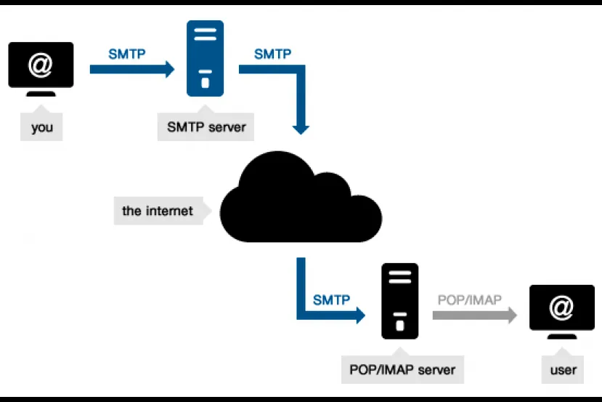

Slide 5
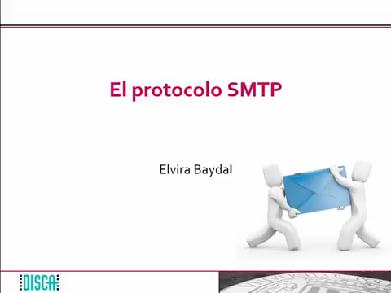

Slide 6
Ejemplo de una comunicación SMTP
En primer lugar se ha de establecer una conexión entre el emisor (cliente) y el receptor (servidor). Esto puede hacerse automáticamente con un programa cliente de correo o mediante un cliente telnet.
En el siguiente ejemplo se muestra una conexión típica. Se nombra con la letra C al cliente y con S al servidor.
S: 220 Servidor SMTP
C: HELO miequipo.midominio.com
S: 250 Hello, please to meet you
C: MAIL FROM: <yo@midominio.com>
S: 250 Ok
C: RCPT TO: <destinatario@sudominio.com>
S: 250 Ok
C: DATA
S: 354 End data with <CR><LF>.<CR><LF>
C: Subject: Campo de asunto
C: From: yo@midominio.com
C: To: destinatario@sudominio.com
C:
C: Hola,
C: Esto es una prueba.
C: Hasta luego.
C:
C: .
C: <CR><LF>.<CR><LF>
S: 250 Ok: queued as 12345
C: quit
S: 221 Bye

